Slide 1
CHÀO MỪNG QUÝ THẦY CÔ
VỀ DỰ GIỜ THĂM LỚP!
MÔN: KHOA HỌC TỰ NHIÊN 6
PHÂN MÔN: VẬT LÝ
GV: Nguyễn Thị Hải Yến
Notes:
Xin giới thiệu với cả lớp, hôm nay có các thầy cô trong ban giám hiệu và tổ KHCN đến dự giờ thăm lớp chúng ta, đề nghị cả lớp nhiệt liệt chào mừng….
Kiến thức là vô tận, chinh phục một nội dung kiến thức là cả một quá trình, giống như chúng ta chinh phục một đỉnh núi. Vì vậy để nắm được kiến thức bài hôm nay, cô và các em sẽ cùng nhau tham gia cuộc thi ĐLĐO.

Slide 2
BẢNG KWL
K (Knows) | W (Wants) | L (Learns)
Em đã biết gì về năng lượng? Em đã nghe năng lượng trong những trường hợp nào? | Em muốn biết thêm gì về năng lượng?

Slide 3
HOẠT ĐỘNG NHÓM
Bằng hiểu biết của mình, hãy thảo luận nhóm trong 1 phút và trả lời câu hỏi 1 trong PHT.

Slide 4
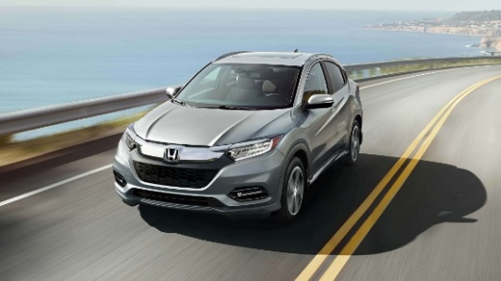
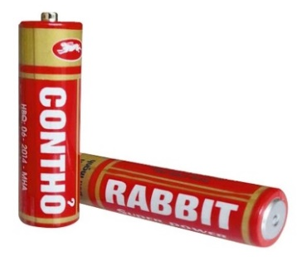
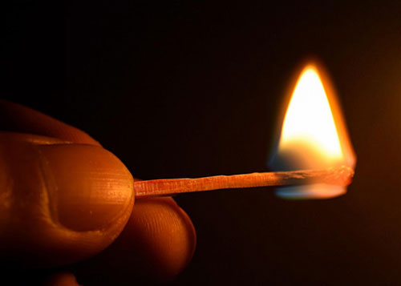
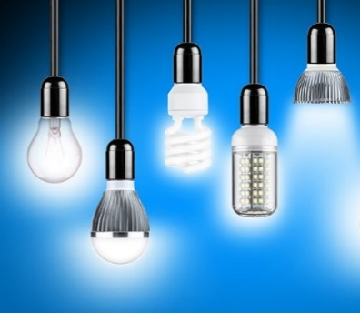
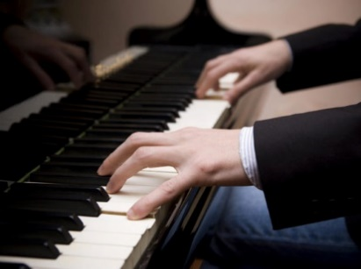
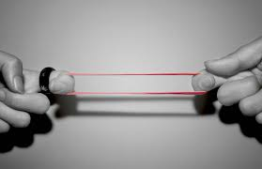
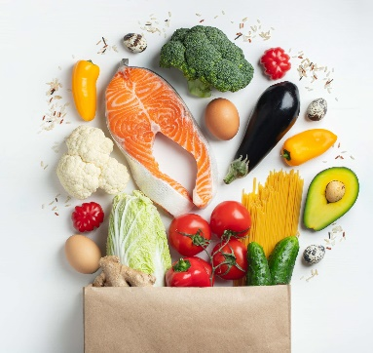
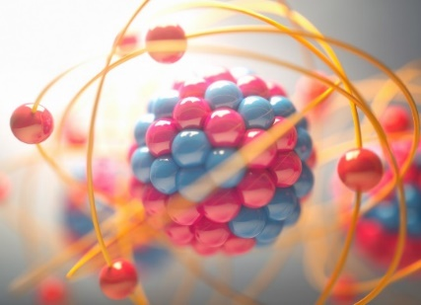
Hoạt động nhóm
Theo em, vật nào có năng lượng, hãy đánh dấu √ vào hình tương ứng
1. Ô tô đang chuyển động
2. Viên pin
3. Ngọn lửa
4. Bóng đèn
5. Tiếng đàn
6. Cuốn sách trên giá sách
7. Dây chun đang bị kéo giãn
8. Thực phẩm
9. Nguyên tử
Notes:
Năng lượng của các vật đó giống hay khác nhau?

Slide 5
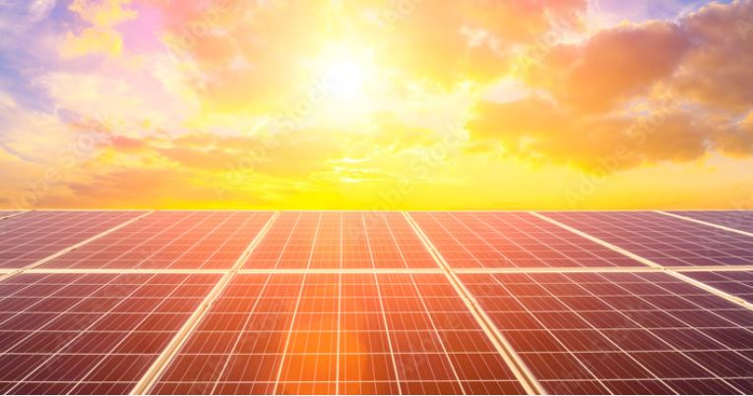
CHỦ ĐỀ 10: NĂNG LƯỢNG VÀ CUỘC SỐNG
Tiết 118. Bài 41.
NĂNG LƯỢNG

Slide 6
TIẾT 118 - BÀI 41: NĂNG LƯỢNG
1. CÁC DẠNG NĂNG LƯỢNG
a. Tìm hiểu một số dạng năng lượng
Tìm hiểu sách giáo khoa trang 177, 178 thảo luận nhóm trong 5 phút.
Nhóm 1,2: Tìm hiểu động năng, NL nhiệt, NL ánh sáng
Nhóm 3,4: Tìm hiểu NL điện, NL âm thanh, NL hóa học
Nhóm 5,6: Tìm hiểu Thế năng đàn hồi, thế năng hấp dẫn, NL hạt nhân
Câu hỏi:
Dạng năng lượng này xuất hiện khi nào?
Mỗi dạng năng lượng lấy 2 ví dụ?

Slide 7
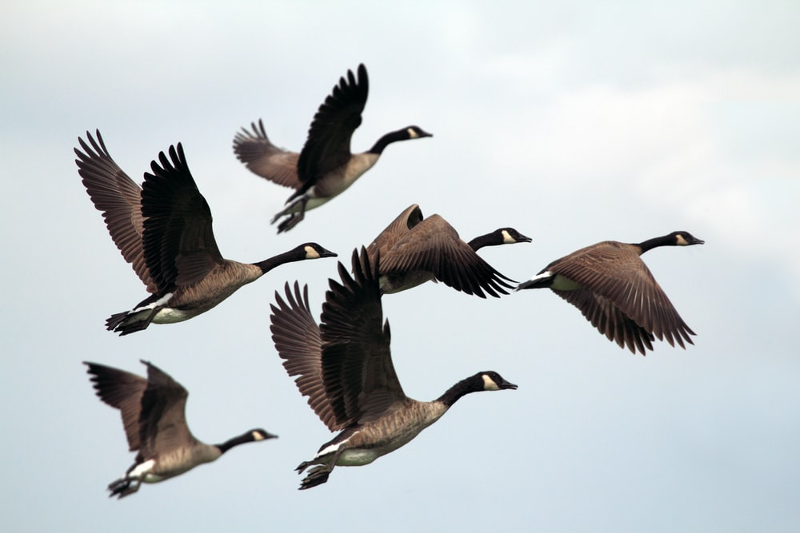
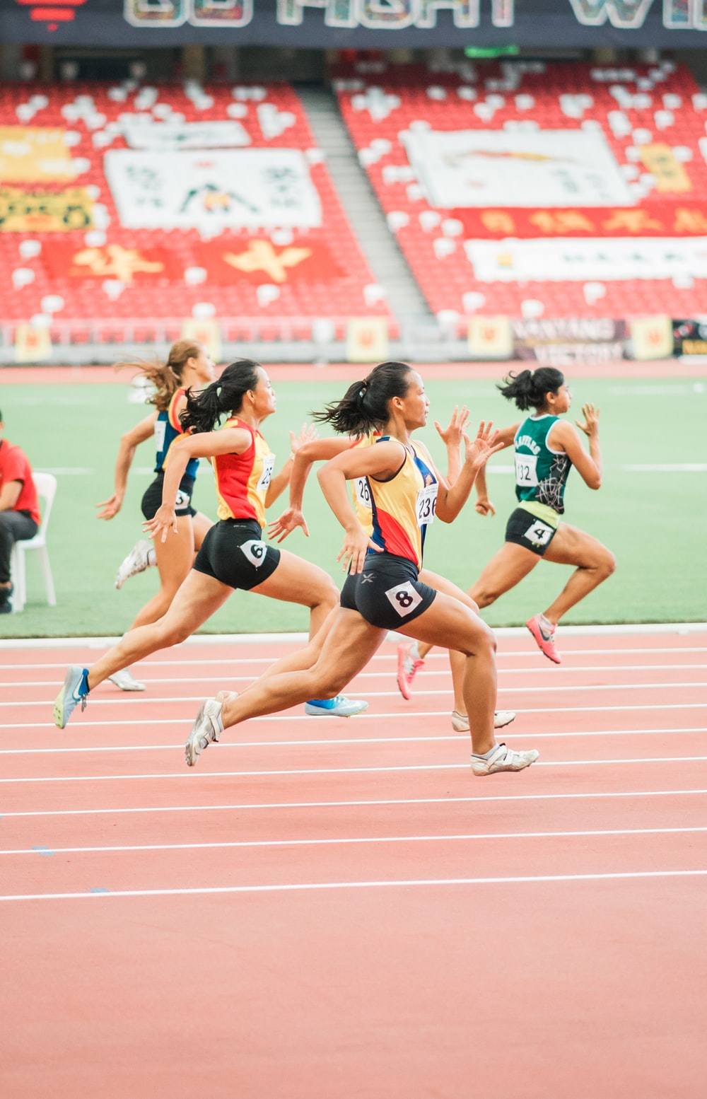
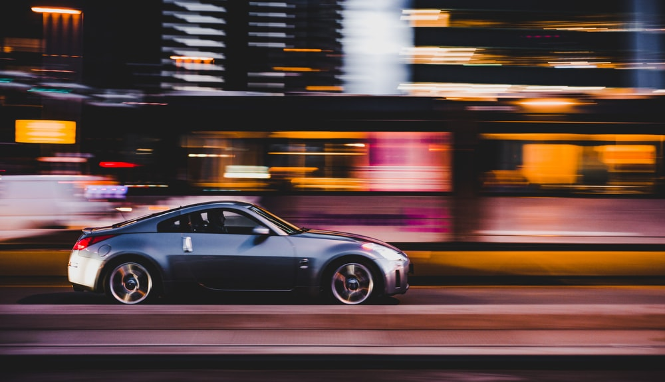
Động năng
Một vật chuyển động sẽ có động năng.
Vật chuyển động càng nhanh thì động năng của vật càng lớn và ngược lại.

Slide 8
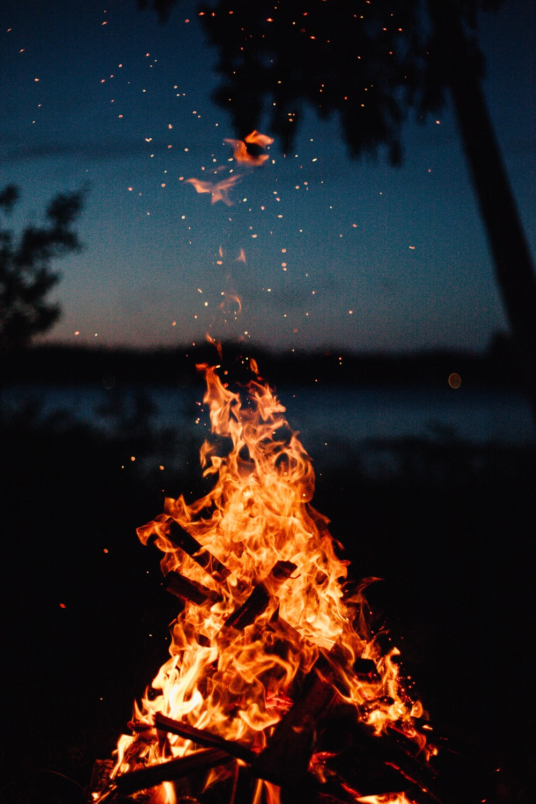
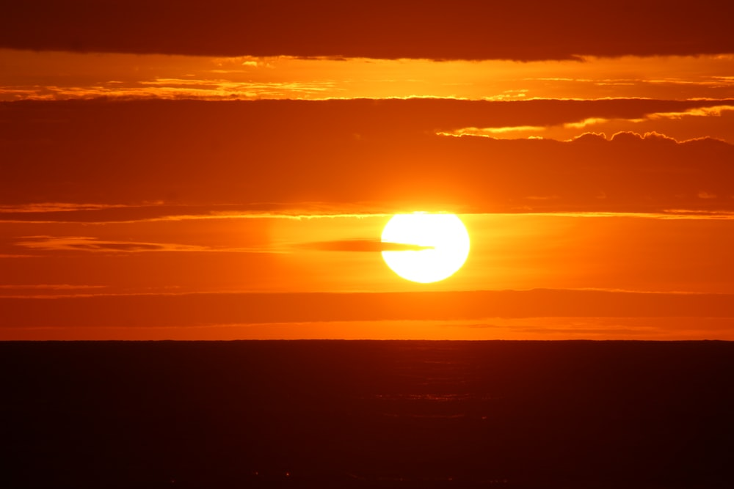
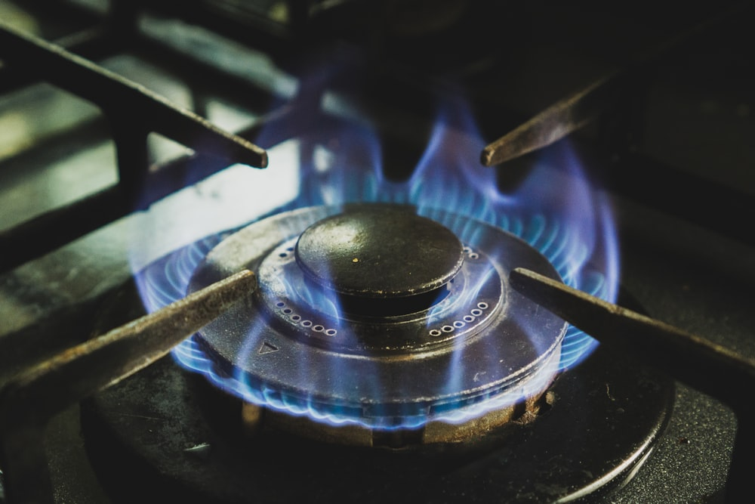
Năng lượng nhiệt
Các vật có nhiệt độ như Mặt Trời, ngọn lửa, con người,… đều có năng lượng nhiệt.
Một vật có nhiệt độ càng cao thì có năng lượng nhiệt càng lớn.

Slide 9
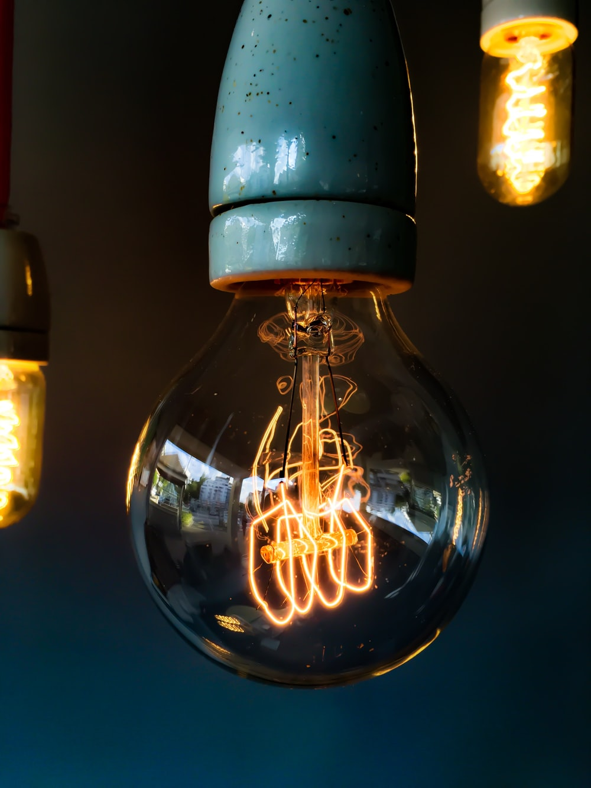
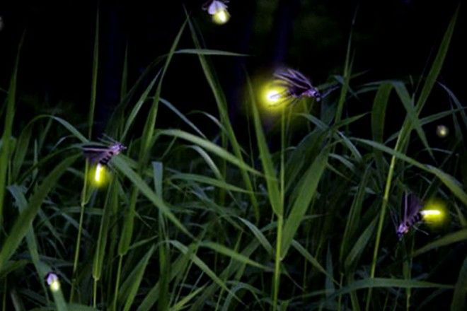
Năng lượng ánh sáng
Ánh sáng từ Mặt Trời, từ bóng đèn, từ ngọn lửa,…mang năng lượng ánh sáng.
Nhờ năng lượng này mà con người cảm nhận được ánh sáng.

Slide 10
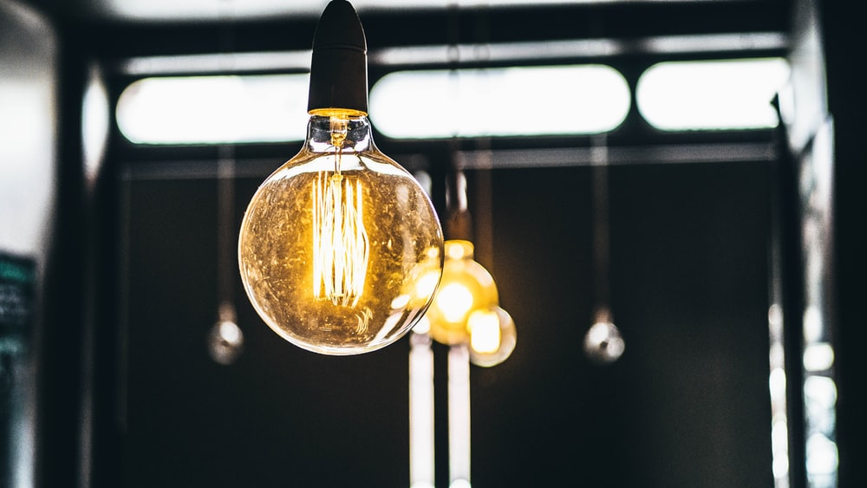
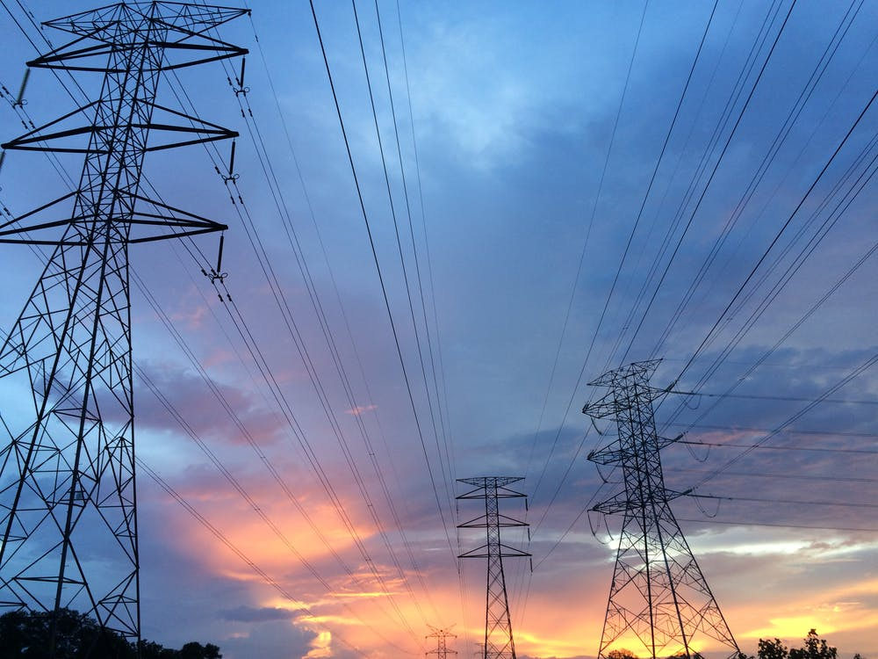
Năng lượng điện
Các nhà máy điện, pin,…cung cấp năng lượng điện.
Năng lượng điện được sử dụng rộng rãi trong sản xuất và đời sống.

Slide 11
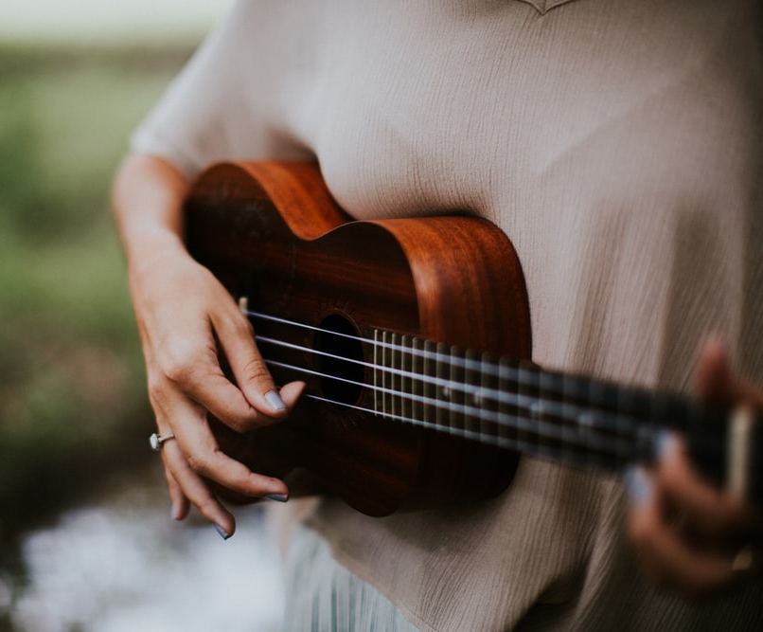
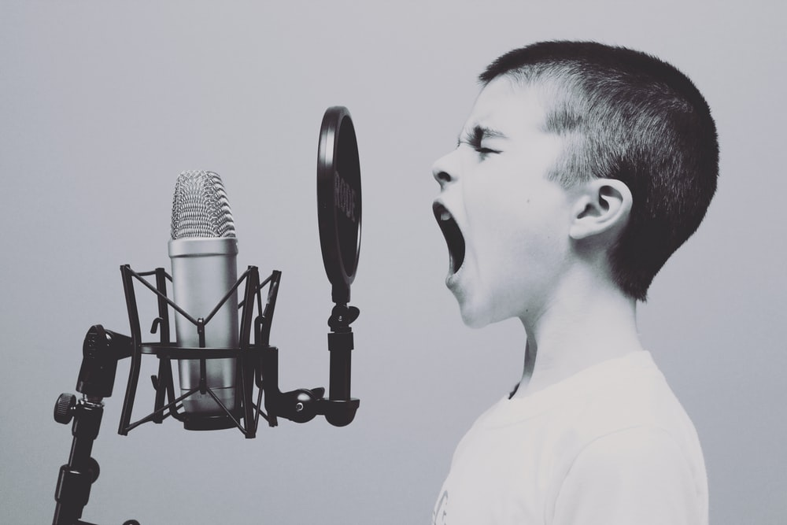
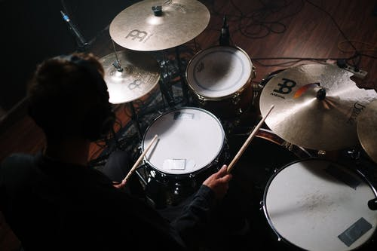
Năng lượng âm thanh
Tiếng trống, tiếng đàn, tiếng hát,…mang năng lượng.
Năng lượng này giúp con người nghe được âm thanh.

Slide 12
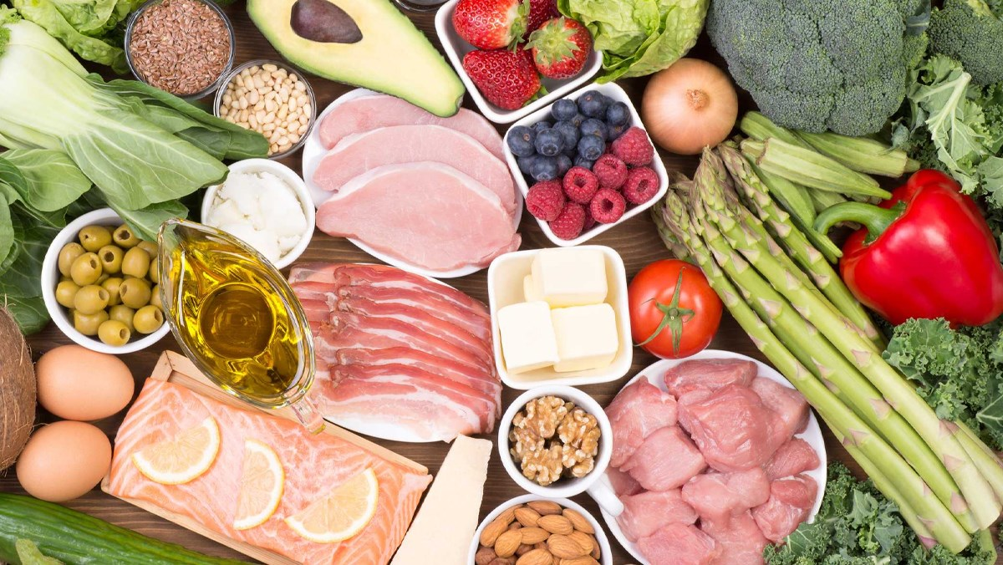
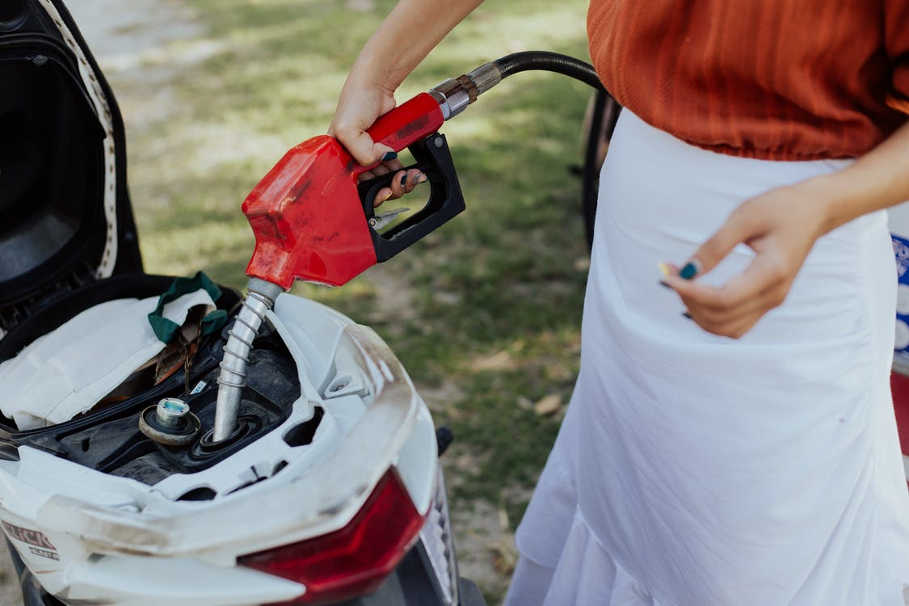
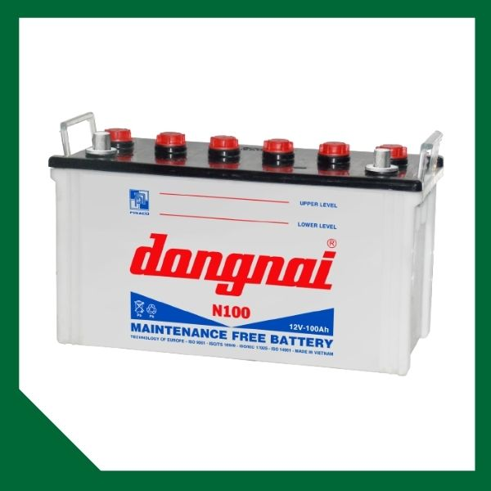
Năng lượng hoá học
Năng lượng lưu trữ trong lương thực – thực phẩm, trong pin, trong nhiên liệu,…được gọi là năng lượng hoá học.
Năng lượng trong lương thực – thực phẩm giúp con người sinh sống, phát triển; năng lượng trong nhiên liệu giúp máy móc hoạt động.

Slide 13
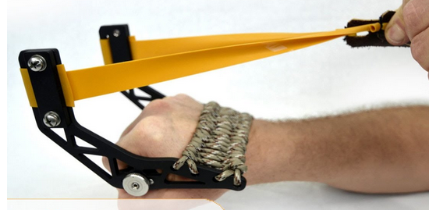
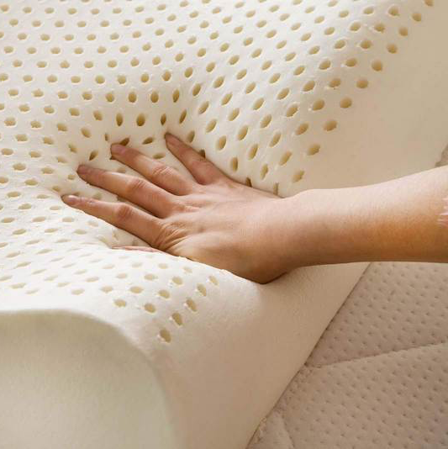
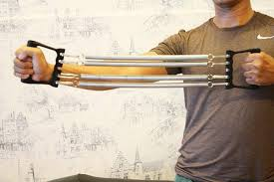
Thế năng đàn hồi
Những vật như lò xo, dây cao su, đệm hơi, cánh cung,… khi bị biến dạng sẽ có thế năng đàn hồi.
Những vật đó biến dạng càng nhiều thì có thế năng đàn hồi càng lớn.

Slide 14
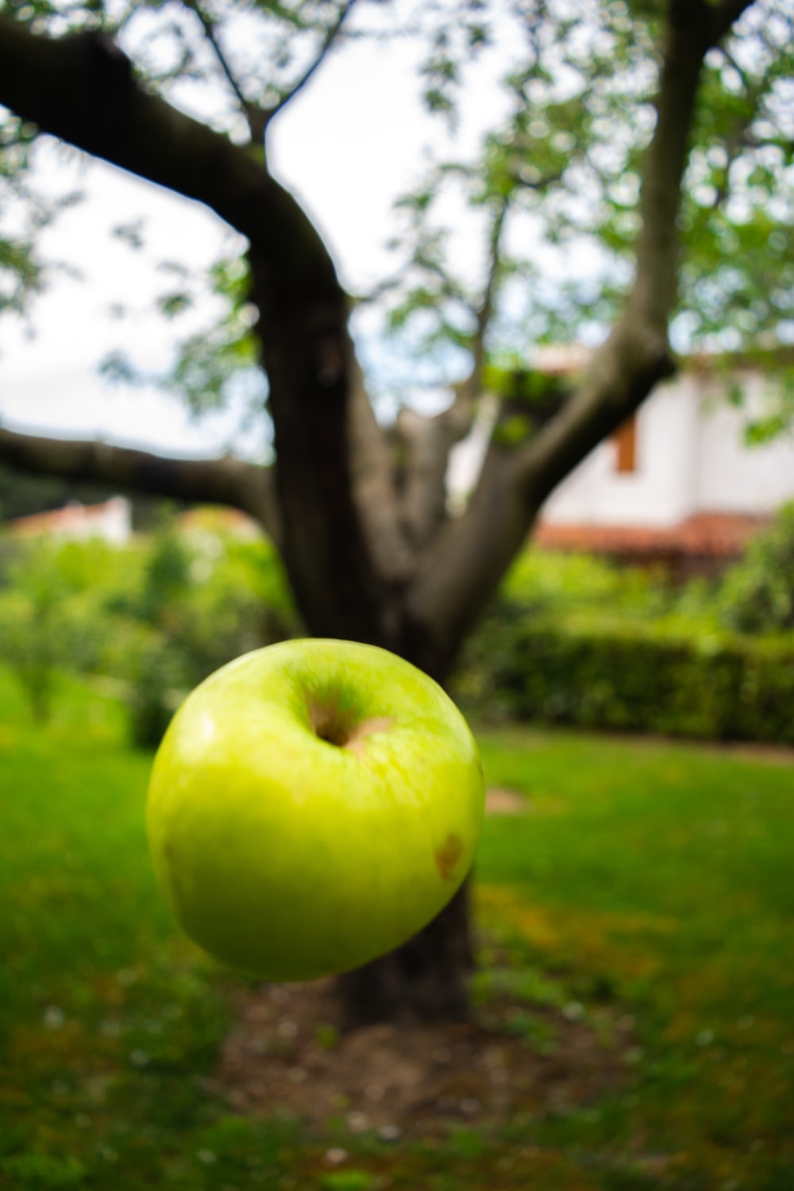
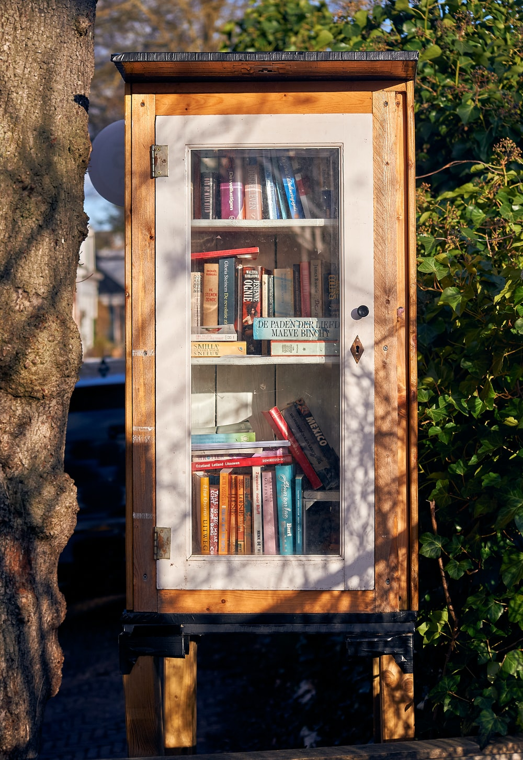
Thế năng hấp dẫn
Người ở trên cầu, cuốn sách ở trên giá sách, quả táo ở trên cành,… có năng lượng hấp dẫn được gọi là thế năng hấp dẫn.
Vật ở càng cao so với mặt đất thì có thế năng hấp dẫn càng lớn.

Slide 15
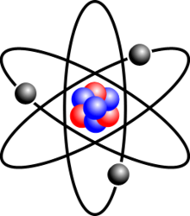
Năng lượng hạt nhân
Tàu ngầm nguyên tử, Mặt Trời và các ngôi sao,… hoạt động nhờ năng lượng hạt nhân. Đó là năng lượng lưu trữ trong tâm của nguyên tử.

Slide 16
Động năng
NL hạt nhân
NL nhiệt
Thế năng hấp dẫn
NL ánh sáng
NĂNG LƯỢNG
Thế năng đàn hồi
NL điện
NL hóa học
NL âm thanh

Slide 17
TIẾT 118 - BÀI 41: NĂNG LƯỢNG
NĂNG LƯỢNG:
Đơn vị: Jun
Kí hiệu: J
Ngoài ra còn có các đơn vị khác: kWh, cal, BTU,…
1kWh = 3 600 000 J
1cal = 4,1855J
1BTU= 1055 J

Slide 18
LUYỆN TẬP 1
AI NHANH HƠN
Thảo luận nhóm trong 1 phút, xác định lại các dạng năng lượng của từng vật ở đầu bài.
Sau đó, 3 đội cử đại diện 5 bạn lên bảng hoàn thành trong 4 phút.

Slide 19
Hoạt động nhóm
Hãy xác định các dạng năng lượng của mỗi vật ở đầu bài
√
√
√
√
1. Ô tô đang chuyển động
2. Viên pin
3. Ngọn lửa
4. Bóng đèn
√
√
√
√
√
5. Tiếng đàn
6. Cuốn sách trên giá sách
7. Dây chun đang bị kéo giãn
8. Thực phẩm
9. Nguyên tử
Notes:
Năng lượng của các vật đó giống hay khác nhau?

Slide 20
✓
✓
✓
✓
1. Ô tô đang chuyển động
2. Viên pin
3. Ngọn lửa
4. Bóng đèn
Năng lượng điện
Năng lượng nhiệt
Năng lượng ánh sáng
Động năng
Năng lượng nhiệt
Năng lượng hoá học
Năng lượng ánh sáng
Năng lượng nhiệt

Slide 21
✓
✓
✓
✓
✓
5. Tiếng đàn
6. Cuốn sách trên giá sách
7. Dây chun đang bị kéo giãn
8. Thực phẩm
9. Nguyên tử
Năng lượng âm thanh
Thế năng
hấp dẫn
Thế năng
đàn hồi
Năng lượng hoá học
Năng lượng hạt nhân
Năng lượng nhiệt
Năng lượng nhiệt
Năng lượng nhiệt
Động năng

Slide 22
LUYỆN TẬP 2
Các em hãy cho biết, trong phòng học chúng ta đang xuất hiện những dạng năng lượng nào?
Notes:
Nl điện, nl ánh sáng, nl âm thanh, động năng, thế năng hấp dẫn, thế năng d

Slide 23
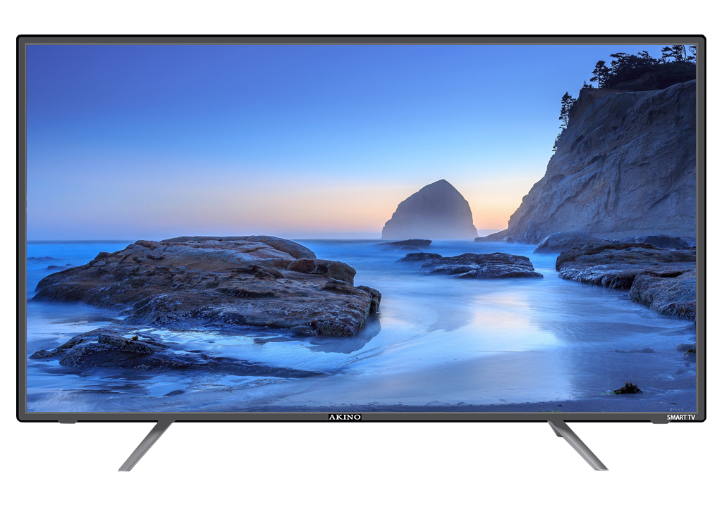
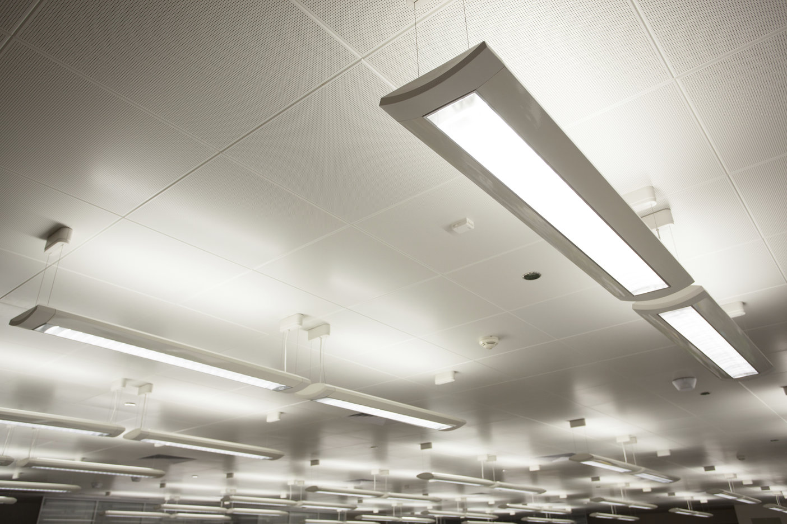
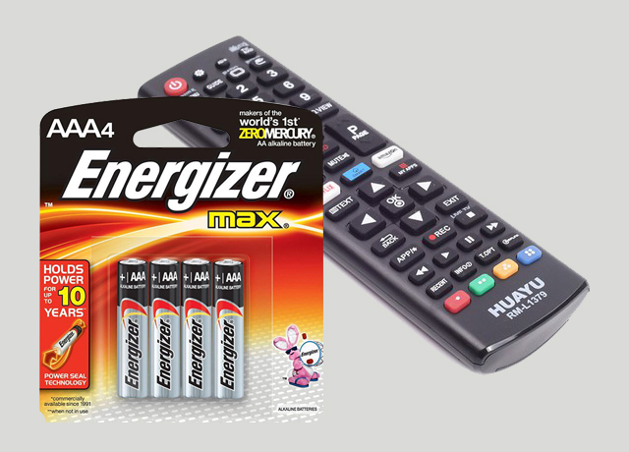

Slide 24
Vận dụng – Dự án chế tạo
STT | Tiêu chí | Điểm tối đa
1 | Ô tô sử dụng động cơ phản lực tự chế. | 2 điểm
2 | Ô tô phải hoạt động được. | 2 điểm
2 | Chỉ ra được dạng năng lượng mà ô tô sử dụng để hoạt động. | 2 điểm
3 | Chế tạo từ các nguyên vật liệu tái chế, chi phí thấp. | 2 điểm
4 | Báo cáo rõ ràng mạch lạc. | 2 điểm
Chế tạo ô tô chạy bằng phản lực (gợi ý: bóng bay, dây cao su,…).
Hãy tìm cách giúp ô tô đi được càng xa càng tốt.

Slide 25
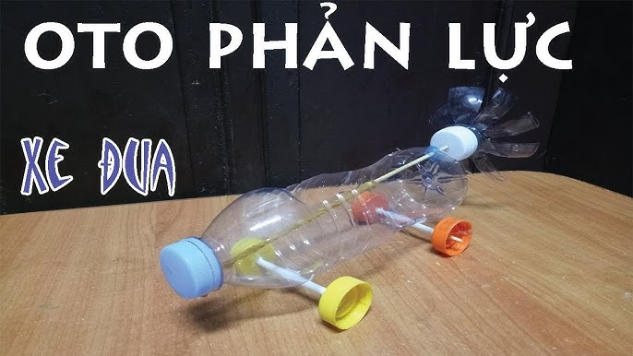
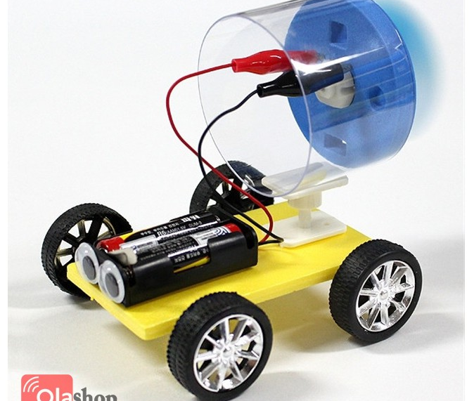
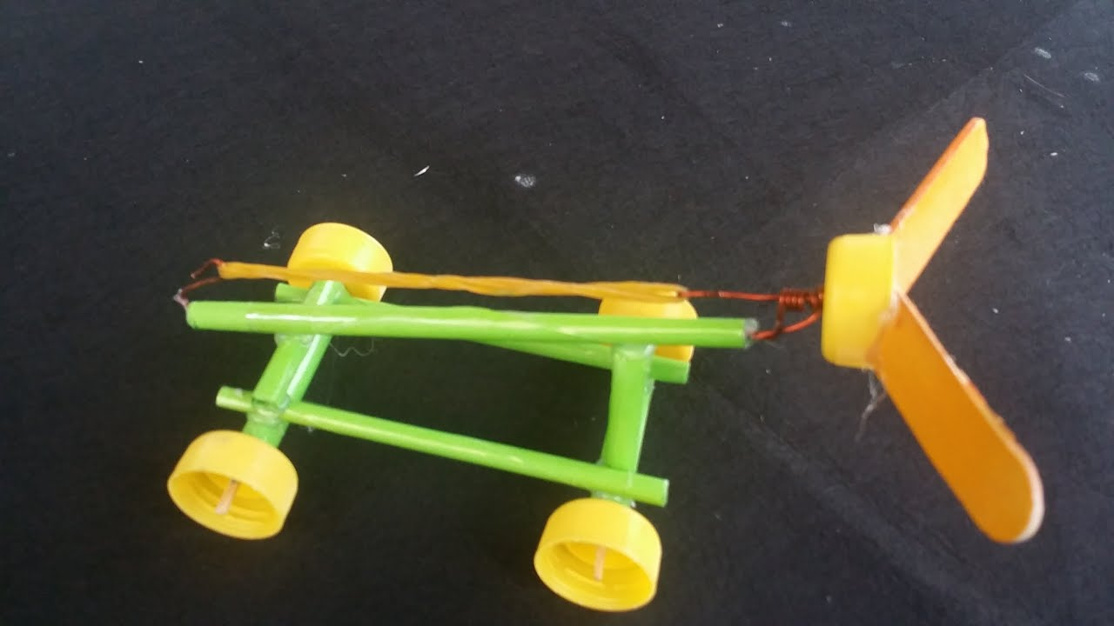
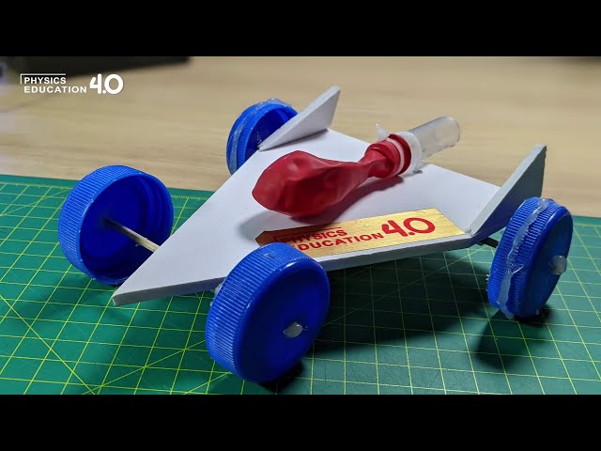

Slide 26
Ôn lại kiến thức đã học về các dạng năng lượng
HƯỚNG DẪN VỀ NHÀ
Mỗi hs làm 1 ô tô chạy bằng phản lực. Hạn nộp: thứ 7 tuần này
Đọc và tìm hiểu trước Phân loại năng lượng theo các tiêu chí

